Slide 1
Семья и школа – грани сотрудничества

Slide 2
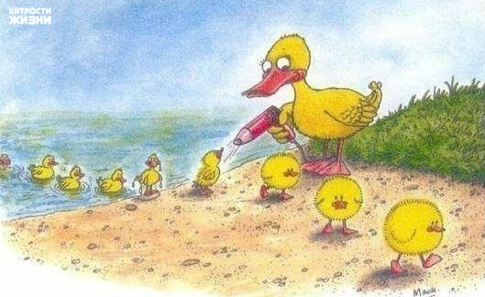

Slide 3
Семья и школа – грани сотрудничества
Физический уровень
Интеллектуальный уровень
Социальный уровень
Духовно-нравственный уровень

Slide 4
Семья и школа – грани сотрудничества
Учитель вправе рекомендовать СЕМЬЕ | Учитель обязан обеспечить в ШКОЛЕ
ФИЗИЧЕСКИЙ УРОВЕНЬ
Соблюдение режима дня школьниками | Применять здоровьесберегающие технологии
Создание для детей благоприятных бытовых условий | Выполнять требования СанПиНа
Организация полноценного отдыха детей | Предоставлять полноценное питание
Оздоровление детей | Пропагандировать здоровый образ жизни

Slide 5
Семья и школа – грани сотрудничества
Учитель вправе рекомендовать СЕМЬЕ | Учитель обязан обеспечить в ШКОЛЕ
СОЦИАЛЬНЫЙ УРОВЕНЬ
Меры по предупреждению правонарушений и социального сиротства | Способствовать успешной социализации каждого ребёнка в коллективе
Принимать участие в управление учебно-воспитательным процессом в составе классного и общешкольного родительского комитета, Совета профилактики школы | Психолого-педагогическое просвещение родителей в вопросах социальной адаптации обучающихся
Соблюдение семейных ценностей | Организация КТД как активной формы работы с родителями
Гендерное воспитание в семье | Воспитание гражданского самоосознания у обучающихся

Slide 6
Семья и школа – грани сотрудничества
Учитель вправе рекомендовать СЕМЬЕ | Учитель обязан обеспечить в ШКОЛЕ
ИНТЕЛЛЕКТУАЛЬНЫЙ УРОВЕНЬ
Не допускать вмешательства в работу учителя по вопросам, которые по своему характеру входят в круг профессиональных обязанностей учителя | Обеспечение общедоступности и бесплатности получения детьми основного общего образования
Отвечать за воспитание своих детей и создание необходимых условий для получения ими образования | По желанию родителей предоставлять дополнительные (в том числе платные) образовательные услуги
Поощрять участие детей в интеллектуальных конкурсах, олимпиадах | Применение в образовательном процессе методов и форм, способствующих качественному образованию детей
Способствовать интеллектуальному развитию детей во внеурочное время (посещение кружков, факультативов) | Осуществление личностно-ориентированного и дифференцированного подхода в обучении

Slide 7
Семья и школа – грани сотрудничества
Учитель вправе рекомендовать СЕМЬЕ | Учитель обязан обеспечить в ШКОЛЕ
ДУХОВНО-НРАВСТВЕННЫЙ УРОВЕНЬ
Прививать ценности семейной жизни, выстраивать уважительные взаимоотношения в семье | Формирование морали как необходимости осознанного поведения, основанного на принятых в обществе представлениях о добре и зле, должном и допустимом
Старшим членам семьи быть примером для младших | Готовность и способность ребёнка к духовному развитию, самооценке, пониманию смысла своей жизни, нравственному самосовершенствованию
Проецировать отношения в семье на отношения в обществе | Воспитание активной гражданской позиции обучающихся
Развивать толерантное отношение к духовным и культурным традициям многонационального народа РФ | Принятие личностью базовых национальных ценностей, национальных духовных традиций

Slide 8
Семья и школа – грани сотрудничества
Физический уровень
Интеллектуальный уровень
Социальный уровень
Духовно-нравственный уровень
Всякий алмаз в бриллианты метит,
да не всякий попадает.
А ВЫ СДЕЛАЛИ ВСЁ ДЛЯ СВОЕГО РЕБЁНКА?

